Slide 1
네트워크 보안
2023 . 07 . 04 하계 워크샵 1주차 – ( 1 )

Slide 2
목차
정보보호론 기초
프로토콜 (Protocol)
네트워크 보안 소개
네트워크 계층 구조
네트워크 이해

Slide 3
정보보호론 기초

Slide 4
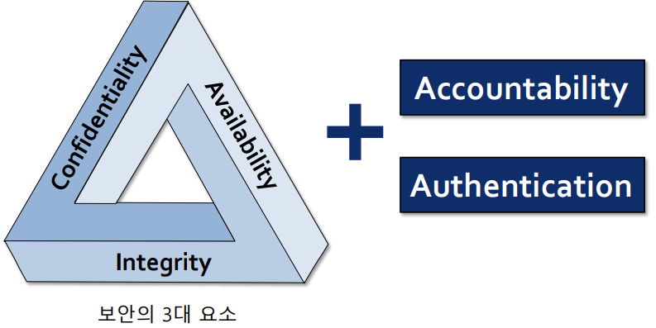
정보보호론 기초
정보보호의 목표
정보보호에는 3가지 목표가 존재함.
기밀성, 무결성, 가용성이 이에 해당함.
정보보호 용어
기밀성 (Confidentiality) - 허락 되지 않은 사용자가 정보의 내용을 알 수 없도록 함
무결성 (Integrity) - 허락 되지 않은 사용자가 정보를 함부로 수정할 수 없도록 함
가용성 (Availability) - 허락된 사용자가 정보에 접근 할 때, 방해 받지 않도록 함
인증 (Authentication) - 허락된 사용자인지 아닌지를 구분할 수 있도록 함
책임성 (Accountability) - 정보보호사고 발생시, 사고의 원인을 파악 및 추적 할 수 있어야 함

Slide 5
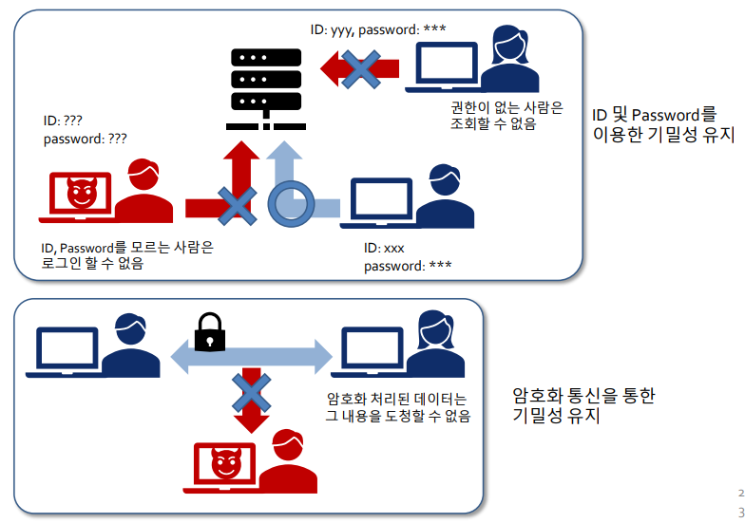
정보보호론 기초
기밀성
인가된 사용자만 정보 자산에 접근할 수 있다는 것으로, 일반적인 보안의 의미와 가장 가까움
허가되지 않은 사람 (비인가자)이 정보에 접근하는 것을 막는 자물쇠
보안과 관련된 많은 시스템과 소프트웨어는 기밀성 과 밀접한 관련이 있음
대표적인 예시 - 방화벽, 암호, 패스워드
보호기법 : TLS, IPSec - AES, RSA (대칭키/비대칭키 암호) , End-to-End Encryption (단대단 암호) , Tor (Onion Routing)
[ ID 및 Password를 이용한 기밀성 유지 ]
[ 암호화 통신을 통한 기밀성 유지 ]

Slide 6
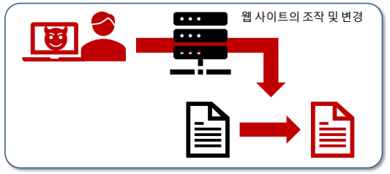
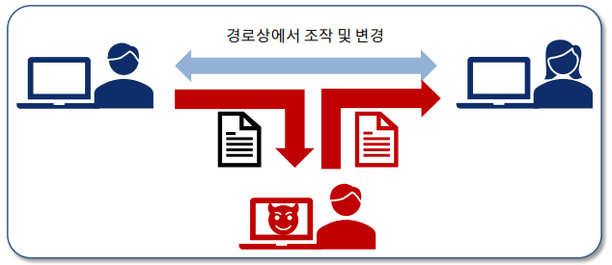
정보보호론 기초
무결성
적절한 권한을 가진 사용자가 인가한 방법으로만 정 보를 변경할 수 있도록 하는 것
무결성은 일상생활에서 중요하게 작용
예시) 지폐의 경우
오직 정부(적절한 권한을 가진 사용자)만이 한국은행을 통해 (인가된 방법으로만) 지폐를 만들거나 바꿀 수 있음
이런 조건이 갖춰 지지 않은 상태로 만든 지폐라면(무결성이 훼손된 경우) 위조지폐로 취급되어 엄중한 법의 처벌을 받음
흔히 보안의 첫 번째 요소로 기밀성을 말하지만, 경우에 따라서는 무결성을 우선으로 둘 수 도 있음
보호기법 : 암호함적 해쉬 함수 (Hash Function) , 메시지 인증 코드 (MessageAuthentication Code) ,전자 서명 (Digital Signature)
[ 웹사이트 조작을 통한 무결성 훼손 ]
[ 경로상에서의 데이터 조작을 통한 무결성 훼손 ]

Slide 7
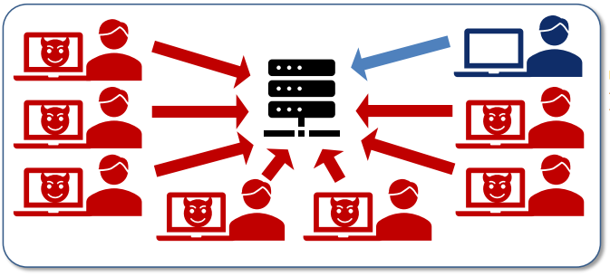
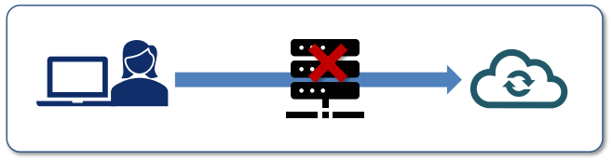
정보보호론 기초
가용성
필요한 시점에 정보 자산에 대한 접근이 가능하도록 하는 것을 의미
일상생활에서 가용성을 상품화한 대표적인 예로는 24시간 편의점
현대 사회에서 정보의 가용성이 훼손되는 것은 필수 불가결한 요소의 가용성이 훼손되는 것과 마찬가지
보호기법 : 데이터 백업, 서버 증설을 통한 접속 트래픽 최대 허용량 확대, KISA 사이버 대피소
[ 대규모 접속 발생으로 원하는 서버에 접속이 원활하게 진행되지 않음 ]
[ 경로상의 시스템이나 네트워크에 문제가 발생하여 인터넷 등에 연결이 되지 않음 ]

Slide 8
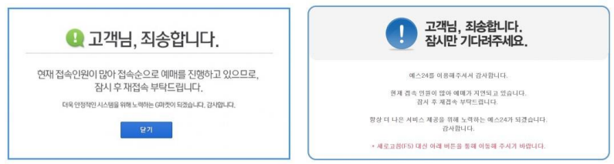
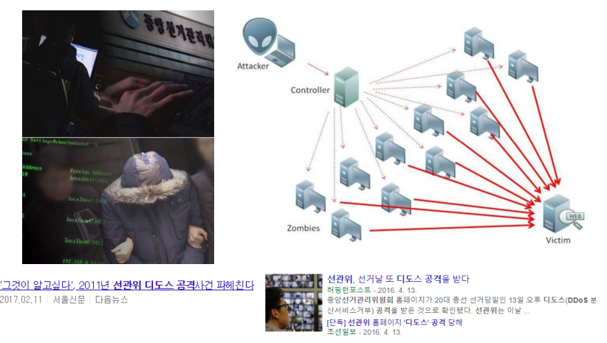
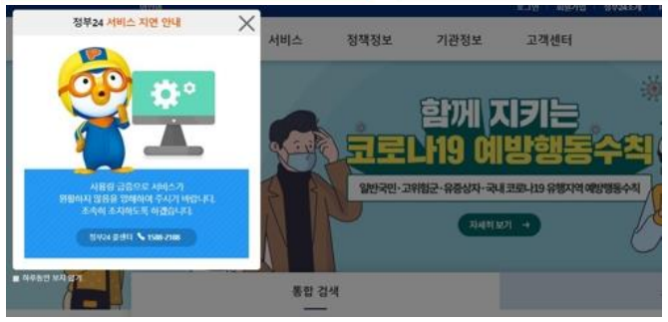
정보보호론 기초
가용성 예)

Slide 9
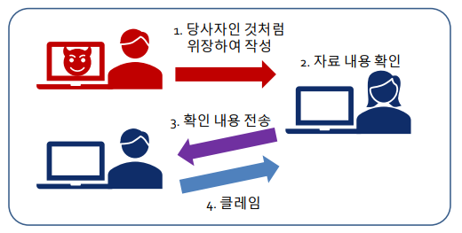
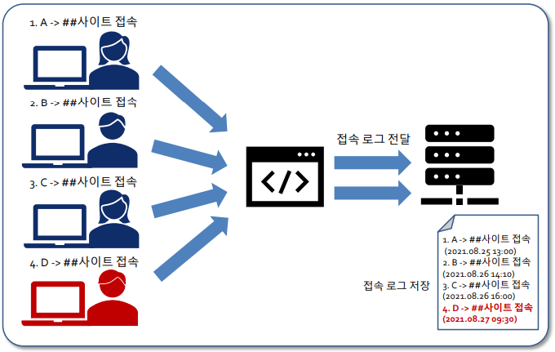
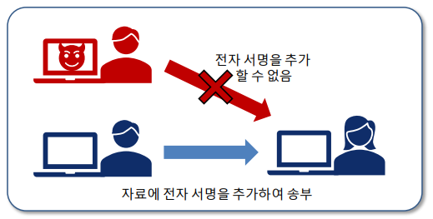
정보보호론 기초
인증 예)
책임성 예)
[ 공격자의 전송 메시지 확인을 통한 잘못된 내용 전송 ]
[ 로그 분석을 통한 사고 원인 파악 ]
[ 전자 서명을 통한 인증 수행 ]

Slide 10
네트워크 보안 소개

Slide 11
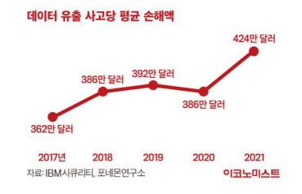
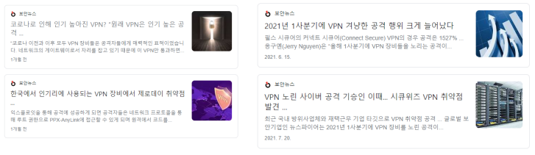
네트워크 보안 소개
다양한 네트워크 해킹 사건 사례가 계속해서 빈번하게 나타남
기업 및 공공기관에 대한 해킹
국가기반시설에 대한 해킹
홈 네트워크에 대한 해킹
IoT 기기 해킹
VPN 장비 공격
VPN 장비들을 타겟팅한 공격. VPN 장비 공격으로 네트 워크 안쪽으로 침투

Slide 12
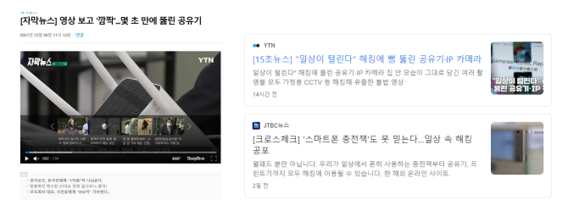
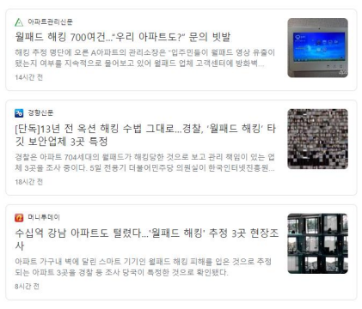
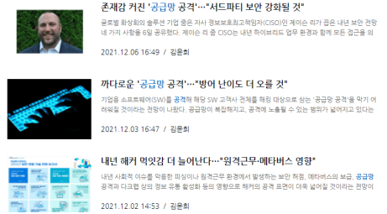
네트워크 보안 소개
공유기 해킹
공급망 공격
자사의 시스템 및 데이터에 접속할 수 잇는 외부 협력 업체 또는 공급업체를 통해 시스템을 침투
대형 데이터 유출 사고 증가시키며, 공급업체와의 관계 가 종료되어도, 하드웨어 및 소프트웨어 공급망에 숨어 있을 수 있음
아파트 월패드 해킹

Slide 13
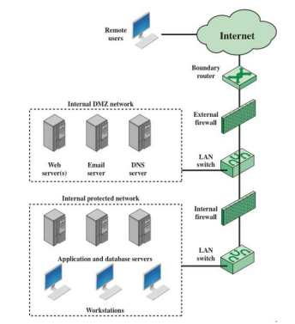
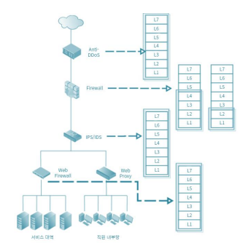
네트워크 보안 소개
보안을 위한 네트워크 및 서버 디자인
Anti-DDoS, Firewall, IDS / IPS, Web Firewall , Web Proxy ,NAT 등이 있음
네트워크 패킷 보호를 위한 암호프로토콜
기업(네트워크 인프라)의 자산을 보호하기 위한 방법

Slide 14
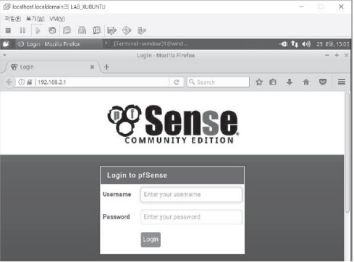
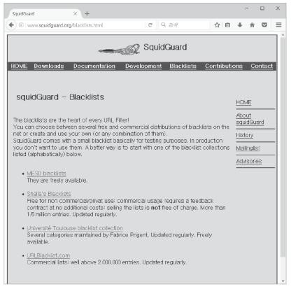
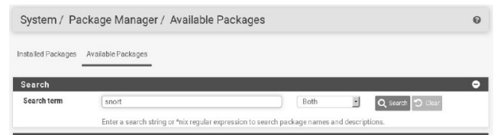
네트워크 보안 소개
오픈 소스 기반 방화벽 : pfSense
실제로 컴퓨터에 pfSense 로 방화벽을 설치할 수 있음.
인라인 IDS(침입 탐지 시스템), IPS(침입 차단 시스템) 시스템 : Snort
유해차단 시스템 : SquidGuard
컴퓨터에 SquidGuard 로 유해된 사이트 등을 차단할 수 있음.

Slide 15
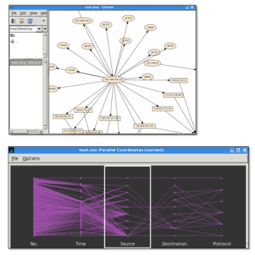
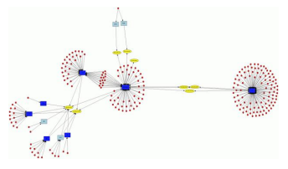
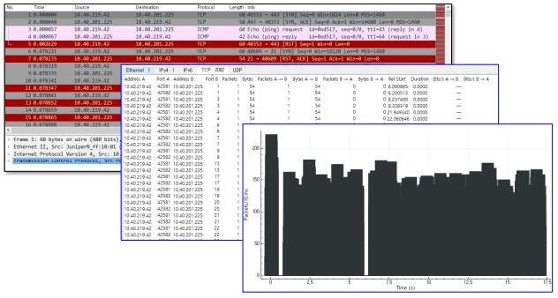
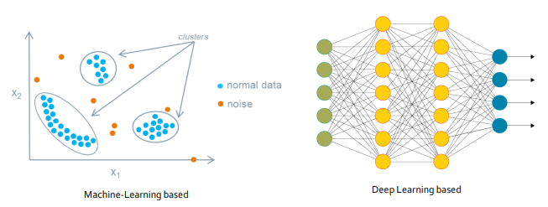
네트워크 보안 소개
네트워크 공격 종류
네트워크 정보 수집
스캐닝
TCP 포트 스캐닝, UDP 포트 스캐닝
스니핑
스푸핑
ARP 스푸핑, IP 스푸핑
DoS 및 DDoS 공격
대역폭 공격, 자원 고갈 공격, 응용 계층 공격
네트워크 트래픽 분석
정상 및 공격 상황에 따른 트래픽 분석
보안 시각화
로그 분석
로그 파싱
보안 로그 시각화
네트워크 침입/이상징후 탐지 시스템
Signature 기반 탐지
Anomaly 기반 공격 탐지

Slide 16
네트워크 보안 소개
네트워크 보안 요약
기밀성 : 서버와 클라이언트 간, 서버와 서버 간, 클라이언트와 클라이언트 간의 통신에서
허락되지 않은 사용자 또는 객체가 정보의 내용을 알 수 없도록 함.
무결성 : 허락되지 않은 사용자 또는 객체가 통신을 통해 전달되는 정보를 함부로 수정할 수 없도록 하는 것임.
가용성 : 허락된 사용자 또는 객체가 네트워크를 통해 정보에 접근하려고 할 때 방해 받지 않도록 하는 것임.
서버 인증 : 클라이언트가 서버 접근시 해당 서버가 올바른 서버임을 확인하기 위한 인증임.
클라이언트 인증 : 서버에 접근하는 클라이언트가 정당한 클라이언트인지를 확인하기 위한 인증임.

Slide 17
네트워크 이해

Slide 18
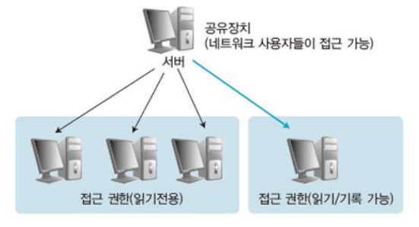
네트워크 이해
네트워크
모뎀이나 LAN, 케이블, 무선 매체 등 통신설비를 갖춘 컴퓨터를 통해 서로 연결하는 조직이나 체계 또는 통신망
즉, 통신설비들로 두 개 이상의 컴퓨터를 연결한 것
네트워크가 제대로 구성되지 않을 때는 USB 와 같은 저장 매체를 통해 데이터(파일) 를 전송함.
다수의 컴퓨터를 한 개의 네트워크로 연결했을 때의 이점
데이터 공유가 쉬움
컴퓨터 관리가 쉬움
여러모로 편의성이 향상됨

Slide 19
네트워크 이해 : 근거리 통신 (LAN)
근거리 통신망 (LAN, Local Area Network)
근거리 통신망(LAN)은 한 건물이나 학교 내 캠퍼스 처럼 비교적 가까운 지역에 한정된 통신망
컴퓨터 뿐만 아니라 가까운 거리에 있는 프린터, 팩스, 단말기 등
기타 네트워크 장비들을 연결ㆍ접속하여 통신할 수 있도록 구성한 네트워크 시스템
근거리 통신망의 특징
단일 기관의 소유로, 수 km 범위 내의 지역으로 한정
좁은 구간에서 통신하는 네트워크이기 때문에 전송지연시간이 적고, 양질의 통신회선을 사용하여 통신 품질도 우수함
네트워크 기기에 상관없이 서로 통신이 가능함
컴퓨터 이외에도 프린터 등 주변장치를 쉽게 연결하여 사용할 수 있고, 확장 가능
사용자들은 단일 매체로 지연 없이 데이터를 송수신
전송 특성이 좋은 매체 (동축 케이블, 광섬유 케이블 등)들을 사용하여 신뢰성 있는 데이터를 전송할 수 있음
보안 기능과 사용자 통제 기능을 사용하여 외부 침입을 체계적으로 관리할 수 있음

Slide 20
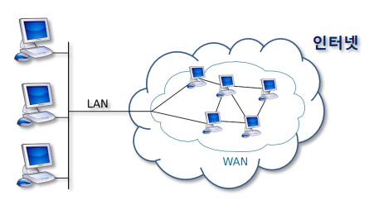
네트워크 이해 : 광역 통신 (WAN)
광역 통신망(WAN, Wide Area Network)
두 개 이상의 근거리 네트워크가 넓은 지역에 걸쳐 연결되어 있는 것
WAN은 하나의 국가 및 국가와 국가 간을 연결하는 수백에서 수천 km 이상의 범위가 넓은 네트워크를 의미
우리가 매일 사용하는 인터넷이 바로 WAN의 가장 대표적인 예

Slide 21
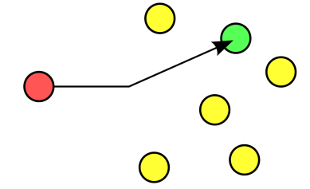
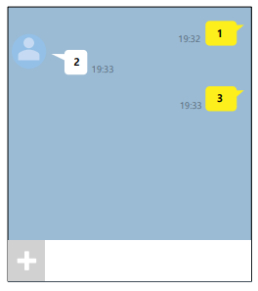
네트워크 이해 : 통신 방식
통신방식
다른 컴퓨터에 데이터 전송 서비스를 제공하는 컴퓨터를 서버(Server)라 하고,
서버에서 보내주는 데이터 서비스를 수신하는 컴퓨터를 클라이언트(Client) 라 함.
서버는 클라이언트(사용자)에게 특정 서비스 요청을 받은 후
서비스를 제공하는 시스템을 ‘클라이언트/서버 시스템’ 이라고 함
유니캐스트 (Unicast)
네트워크에서 가장 많이 사용되는 통신 방식으로,
유니캐스트(Unicast)는 서버와 클라이언트 사이의 1:1 통신 방식을 의미
자신의 MAC (Media Access Control Address) 주소와 수신자의 MAC 주소가 동일하다면 전송된 데이터를 수신함.

Slide 22
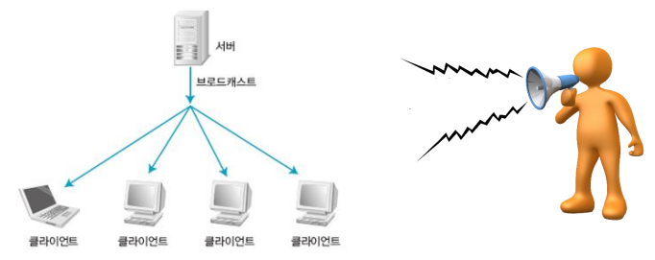
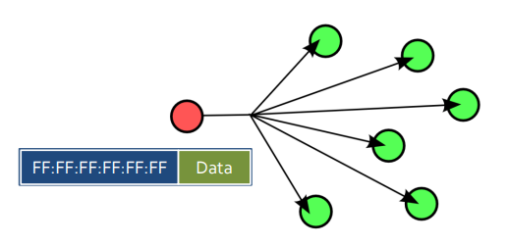
네트워크 이해 : 통신 방식
브로드캐스트 (Broadcast)
로컬 LAN (라우터로 구분된 공간)에 있는 모든 네트워크 단말기에 데이터를 보내는 방식
서버와 클라이언트 간에 1:N (1:모두)로 통신하는 데이터 전송 서비스
브로드캐스트의 MAC 주소는 FF-FF-FF-FF-FF-FF 로 고정
자신 이외의 라우터 검색, 라우터간의 데이터 교환,
서버에서 서비스 제공을 위한 클라이언트들에게 알릴 때와 같이 다양한 상황에서 사용할 수 있음.
불특정 다수에게 전송되는 서비스
수신을 원하지 않는 클라이언트들도 수신
네트워크 성능 저하를 가져올 수 있음

Slide 23
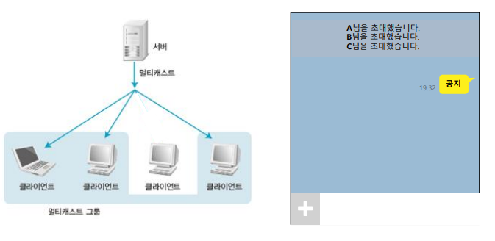
네트워크 이해 : 통신 방식
멀티캐스트 (Multicast)
브로드캐스트는 데이터를 무조건 CPU로 전송하기 때문에, 컴퓨터 자체의 성능을 저하시킴
멀티캐스트는 특정 그룹에게만 전송 가능
브로드캐스트처럼 전송받을 필요가 없는 컴퓨터에 보내지 않아도 됨

Slide 24
프로토콜 (Protocol)

Slide 25
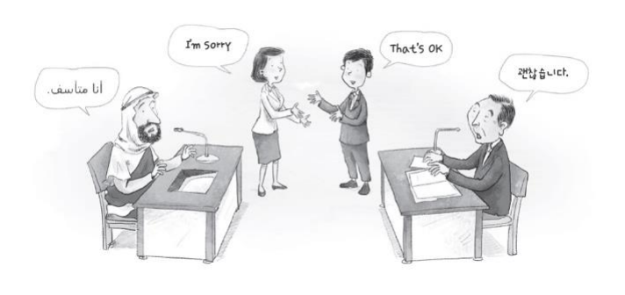
프로토콜 (Protocol)
프로토콜에 대한 이해
컴퓨터와 컴퓨터 사이에서 메시지를 전달하는 과정
프로토콜의 3가지 요소
구문(Syntax): 데이터의 구조나 포맷을 의미
의미(Semantics): 전송되는 데이터의 각 부분이 무엇 을 뜻하는지를 알 수 있게 미리 정해둔 규칙
(데이터 자체뿐만 아니라 오류 제어, 동기 제어, 흐름 제어를 포함)
순서(Timing): 어떤 데이터를 보낼 것인지와 얼마나 빠르게 데이터를 보낼 것인지 정의

Slide 26
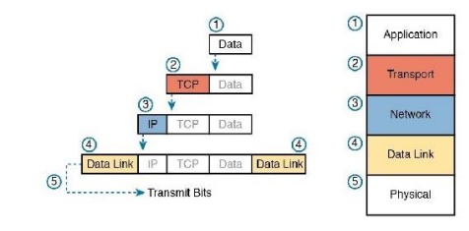
프로토콜 (Protocol)
프로토콜의 기능
주소 설정(Addressing)
서로 다른 시스템의 두 개체가 통신을 하는 경우 필요
순서 제어(Sequence Control)
프로토콜 데이터 단위를 전송할 때 보내는 순서를 명시하는 기능 ( 연결 지향형(Connection-Oriented)에만 사용 )
데이터 대열의 단편화 및 재조합(Fragmentation & Reassembly)
대용량 파일을 전송할 때 작은 단위로 나누어 전송한 뒤 전송 받은 시스템에서 이를 재조합 해야 함.
캡슐화(Encapsulation)
데이터에 제어 정보를 추가
연결 제어(Connection Control)
연결 설정, 데이터 전송, 연결 해제에 대한 통제 수행
흐름 제어(Flow Control)
송신측으로부터 데이터 양이나 속도를 조절하는 기능
송신부와 수신부의 속도 차이 등으로 인한 정보 유실 방지

Slide 27
프로토콜 (Protocol)
프로토콜의 기능
오류 제어(Error Control)
두 개체에서 데이터 교환 시, 오류가 발생 시 이를 제어함
순서를 검사하거나 특정 시간 안에 받지 못하면 재전송을 요구하는 방식으로 이루어짐
동기화(Synchronization)
두 개체 간에 데이터를 전송할 때 각 개체는 특정 타이머 값이나 윈도우 크기 등을 통해 동시에 정의된 인자 값을 공유
다중화(Multiplexing)
통신 선로 하나에서 여러 시스템을 동시에 통신하는 기법
전송 서비스
우선순위 결정, 서비스 등급과 보안 요구 등을 제어하는 서비스

Slide 28
네트워크 계층 구조

Slide 29
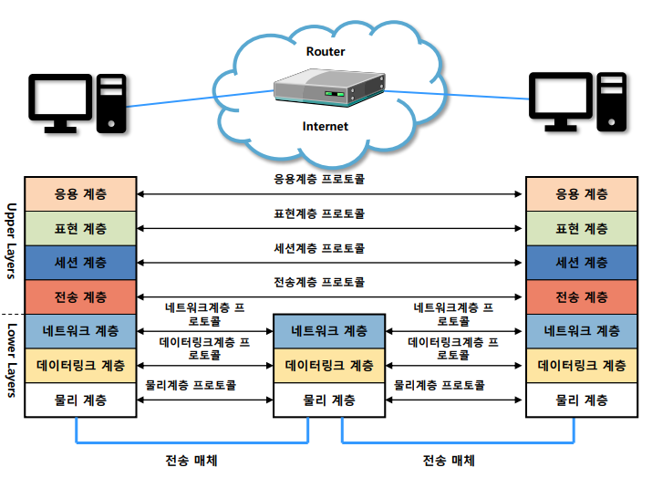
네트워크 계층 구조
1984년 OSI (Open System Interconnection) 네트워 크 모델 발표
1980년대까지 여러 업체에서 자신들만의 네트워크 프로토콜들을 사용하여 네트워크 통신을 수행함
1980년대 초 ISO (International Organization for Standardization) 에서
여러 업체가 만든 시스템에 대한 상호 연동이 가능한 표준 네트워크 모델을 제정할 필요성을 인식
OSI 7계층 모델

Slide 30
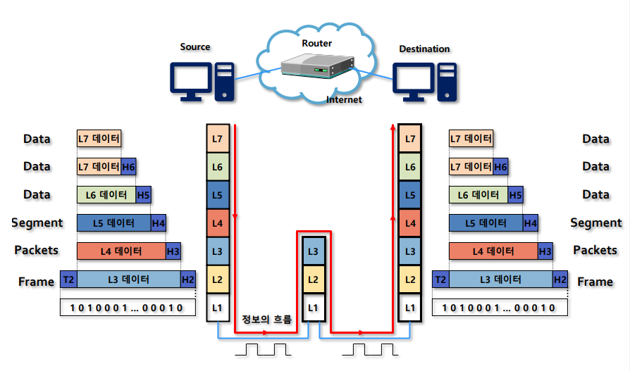
네트워크 계층 구조
OSI 참조 모델에서의 정보 교환(캡슐화 및 역캡슐화)

Slide 31
네트워크 계층 구조
OSI 7계층
물리 계층 : 1계층
실제 장치를 연결하는 데 필요한 전기적, 물리적 세부 사항 을 정의
물리 계층 장치로는 허브(Hub), 리피터(Repeater) 가 있음.
데이터 링크 계층 : 2계층
점대점(Point-to-Point) 사이의 신뢰성 있는 전송을 보장하기 위한 계층
CRC 기반의 오류 제어와 흐름 제어가 필요
가장 잘 알려진 예는 이더넷
네트워크 계층 : 3계층
여러 노드를 거칠 때마다 경로를 찾아주는 역할
라우팅, 흐름 제어, 단편화 (Segmentation/Desegmentation), 오류 제어 등을 수행
대표적인 예는 라우터로, 이 계층에서 동작하는 스위치를 흔히 L3 스위치라 함.

Slide 32
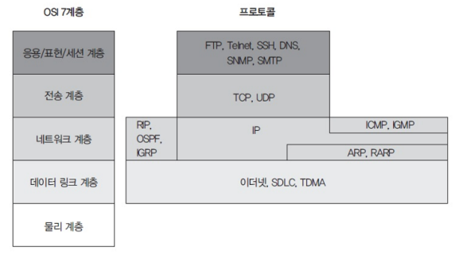
네트워크 계층 구조
OSI 7계층
전송 계층 : 4계층
양 끝단 사용자들이 신뢰성 있는 데이터를 주고받을 수 있게 하여
상위 계층이 데이터 전달의 유효성이나 효율성을 고려 하지 않아도 되게 해줌.
전송 계층에서 동작하는 프로토콜 중 TCP는 연결 지향 (Connection-Oriented) 프로토콜
세션 계층: 5계층
양 끝단의 응용 프로세스가 통신을 관리하기 위한 방법 제공
TCP/IP 세션을 만들고 없애는 책임을 짐.
표현 계층 : 6계층
시스템에서 사용되는 코드 간의 번역을 담당
표현 계층은 data의 Format (형식)을 정의함
응용 계층 : 7계층
사용자나 응용 프로그램 사이에 데이터 교환을 가능하게 하는 계층
HTTP, FTP, 터미널 서비스, 메일 프로그램, 디렉토리 서비스 등을 제공

Slide 33
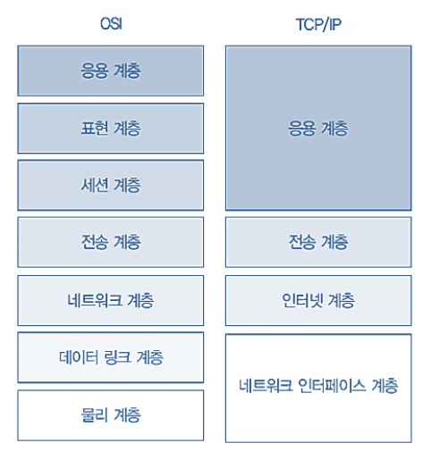
네트워크 계층 구조
OSI 7계층 vs. TCP/IP 4계층
OSI는 개념적인 모델 (실제 구현에서 반드시 지킨다 고 볼 수 없음)
TCP/IP 프로토콜이 OSI 모델보다 먼저 개발됨
TCP/IP 프로토콜의 계층은 OSI 모델의 계층과 정확하게 일치하지 않음.
두 계층을 비교할 때 ,
세션(Session) 과 표현 (presentation) 2개의 계층이
TCP/IP 프로토콜 그룹에 없다는 것을 알 수 있음.
OSI는 장비 개발과 통신 자체를 어떻게 표준으로 잡을지 사용되는 반면에,
실질적인 통신 자체는 TCP/IP 프토토콜을 사용함

Slide 34
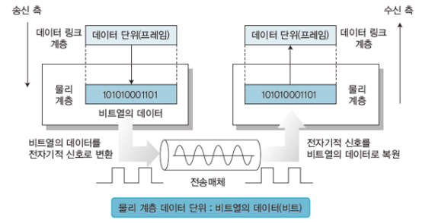
네트워크 계층 구조 : 물리 계층
1계층 : 물리계층 (Physical Layer)
송신 측의 물리 계층은 데이터 링크 계층에서 0과 1로 구성된 비트열의 데이터(프레임)를 받아
전기적 신호로 변환 한 후 전송 매체를 통하여 수신 측에 보냄
수신 측의 물리 계층은 송신 측에서 받은 전기 신호를
0과 1로 구성된 비트열로 복원하여 수신 측의 데이터 링크 계층에 전송함
리피터 : 네트워크를 연장하기 위한 장비
허브 : 스위치의 예전 형태로, 최근의 스위칭 허브, 이전 허브를 더미 허브라 부름. 허브는 스위치와 형태나 사용 방법이 같지만 패킷을 모든 곳에 똑같이 복사해서 보내는 것이 다름(스위치는 목적지에만 데이터를 전송)

Slide 35
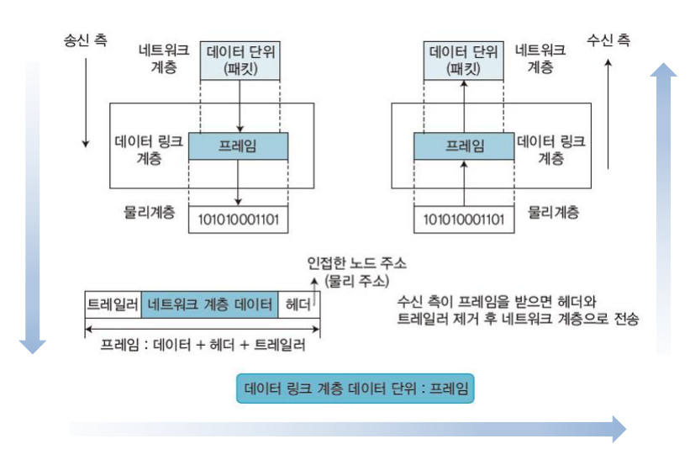
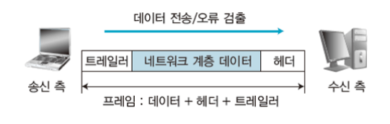
네트워크 계층 구조 : 데이터 링크 계층
2계층: 데이터 링크 계층 (Data Link Layer)
물리적 링크를 이용하여 신뢰성 있는 데이터를 전송 하는 계층
네트워크를 통해 데이터를 전송할 때 전송로 역할을 함.
데이터 링크 계층에서는 비트를 프레임이라는 논리적 단위로 구성함
시스템 간에 오류 없이 데이터를 전송하려고
네트워크 계층에서 받은 데이터 단위(패킷)를 프레임으로 구성하여 물리 계층으로 전송함
헤더의 끝에는 송신에 필요한 정보가 들어 있음
트레일러에는 오류를 검출하는 특별한 비트들이 있음
데이터 링크 계층의 물리적인 주소
: 랜 카드나 네트 워크 장비의 하드웨어 주소 (MAC 주소)

Slide 36
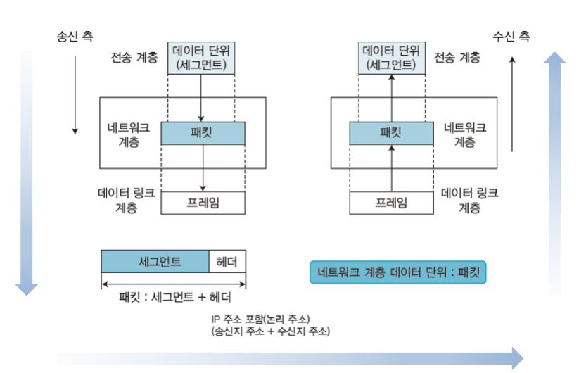
네트워크 계층 구조 : 네트워크 계층
3계층 : 네트워크 계층(Network Layer)
랜(LAN)을 벗어난 통신을 하기 위해 네트워크 계층에 서 IP 주소를 사용
라우팅 프로토콜을 사용하여 최적의 경로를 선택함
네트워크 계층은 데이터를 패킷 단위로 분할하여 전송한 후 재결합함
OSI 참조 모델 7계층 중 네트워크 계층은 세 번째 계층으로, 패킷을 송신 측에서 수신 측으로 전송함
네트워크 계층 프로토콜
ARP (Address Resolution Protocol) : 데이터를 전달하는 IP 주소와 통신에 필요한 MAC을 알아내는 프로토콜
IP (Internet Protocol) : 가장 대표적인 네트워크 계층의 프로토콜. 하위 계층의 서비스를 이용하여 두 노드 간의 데이터 전송 경로를 확립해주는 역할

Slide 37
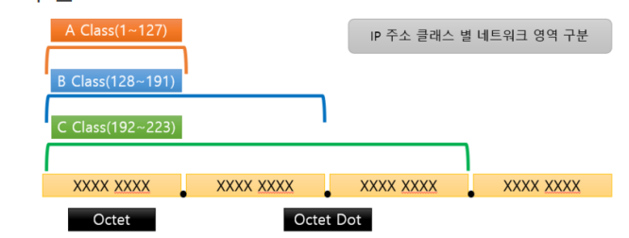
네트워크 계층 구조 : 네트워크 계층
네트워크 계층 프로토콜 : IP (Internet Protocol)
IP (Internet Protocol) 주소 체계
32자리 2진수로, 8자리마다 점을 찍어 구분
A, B, C, D, E 클래스로 구분하는데 각 클래스는 네트워크 부분과 호스트 부분으로 구성
A, B, C 클래스는 맨 앞부분에 시작하는 2진수 숫자에 따라 구분

Slide 38
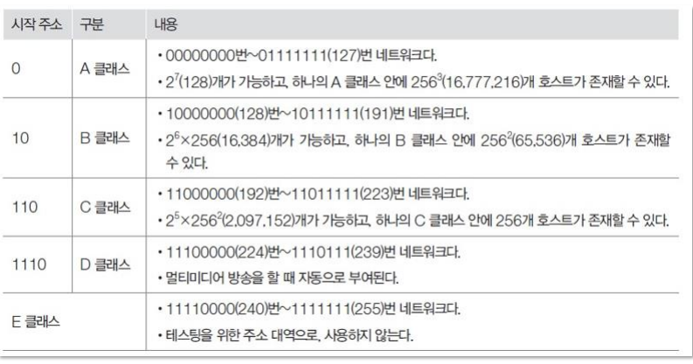
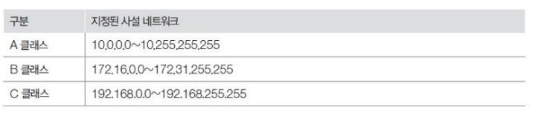
네트워크 계층 구조 : 네트워크 계층
IP (Internet Protocol) 주소 체계
사설 네트워크 : 사설 네트워크는 공인 네트워크 주소 부족 현상을 해결하기 위해 많이 사용

Slide 39
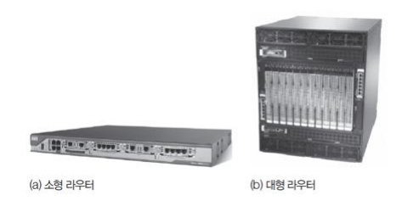
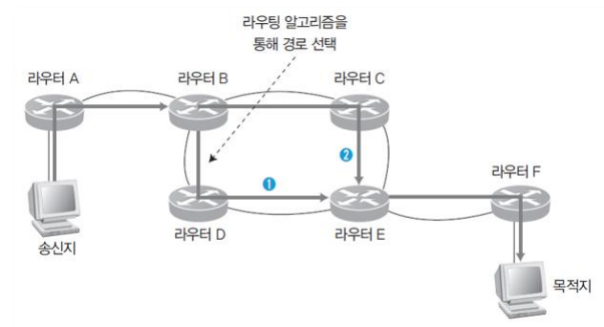
네트워크 계층 구조
네트워크 계층 관련 장비: 라우터
네트워크의 대표적인 장비로, 게이트웨이라고도 함
논리적으로 분리된 둘 이상의 네트워크를 연결
로컬 네트워크에서 브로드캐스트를 차단하여 네트워크를 분리
패킷의 최적 경로를 찾기 위한 라우팅 테이블 구성
패킷을 목적지까지 가장 빠르게 보내는 길잡이 역할 담당
정적 라우팅
관리자 권한으로 특정 경로를 통해서만 패킷이 지날 수 있도록 설정
네트워크 변경사항이 발생하면 라우팅 테이블을 수동으로 직접 고쳐야 함.
보안이 중요한 경우 선호
동적 라우팅
라우터가 네트워크 연결 상태를 스스로 파악하여 최적의 경로를 선택해 전송
네트워크 연결 형태가 변경되어도 자동으로 문제를 해결

Slide 40
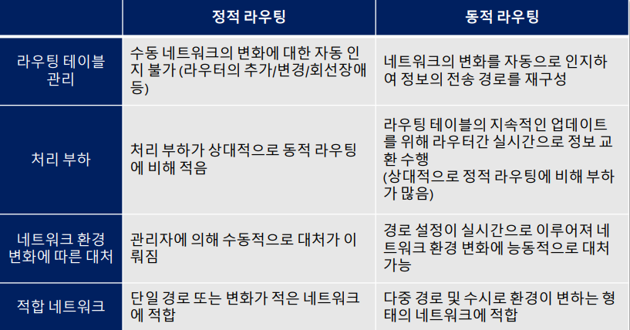
네트워크 계층 구조 : 네트워크 계층
정적 및 동적 라우팅의 비교

Slide 41
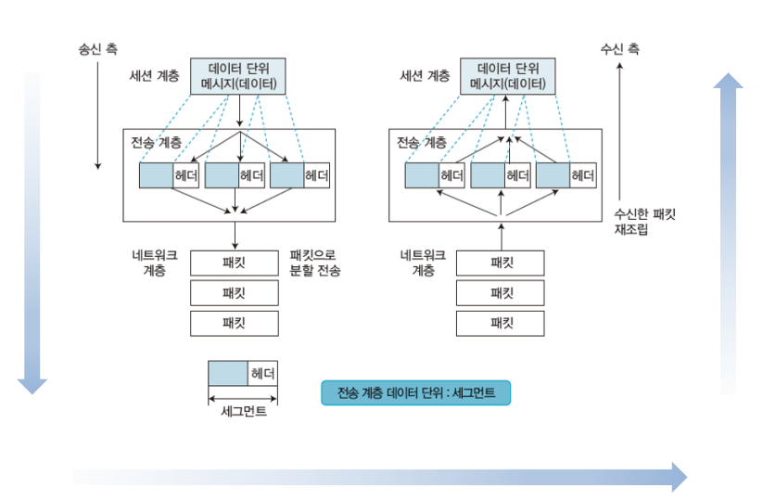
네트워크 계층 구조 : 전송 계층
4계층: 전송 계층(Transport Layer)
TCP 및 UDP 와 관련된 계층으로 오류 복구와 흐름 제어 등을 담당
두 시스템 간에 신뢰성 있는 데이터를 전송함
네트워크 계층에서 온 데이터를 세션 계층의 어느 애플리케이션에 보낼 것인지 판독하고,
네트워크 계층으로 전송할 경로를 선택함
OSI 참조 모델 7계층 중 전송 계층은 네 번째 계층으로 시스템 종단 간에 투명한 데이터를 양방향으로 전송하는 계층

Slide 42



네트워크 계층 구조 : 전송 계층
4계층 : 전송 계층(Transport Layer)
대표 프로토콜은 TCP (Transmission Control Protocol)
TCP가 가진 주소를 포트(Port)라 하며 0~65535 ($2^{16}$ − 1)번까지 존재
0~1023번 (1,024)을 잘 알려진 포트(Well Known Port)라고 부름 (보통 0번 포트는 사용하지 않음).
포트 주소
수신 지 컴퓨터까지 전송하려면 IP Address와 MAC Address 외에 포트 주소도 필요함.
인터넷 통신의 최종 목적은 한 프로세스가 다른 프로세스와 통신할 수 있도록 하는 것

Slide 43

네트워크 계층 구조 : 전송 계층
포트 주소
즉, 포트는 TCP가 상위 계층으로 데이터를 전달하거나,
상위 계층에서 TCP로 데이터를 전달할 때 상호 간에 사용하는 데이터의 이동 통로를 의미
전송 계층 프로토콜 : TCP (Transmission Control Protocol)
연결 지향형 프로토콜
IP와 함께 통신을 하는데 필요한 가장 기본적인 프로토콜
TCP의 특징
높은 신뢰성
가상 회선 연결 방식
연결의 설정과 해제
데이터 체크섬
시간 초과와 재전송
데이터 흐름 제어

Slide 44

네트워크 계층 구조
4계층: 전송 계층(Transport Layer)
전송 계층 프로토콜 : TCP (Transmission Control Protocol)
연결 설정(Three-Way Handshaking) 및 해제 과정

Slide 45
네트워크 계층 구조
전송 계층 프로토콜: UDP (User Datagram Protocol)
비연결 지향형 프로토콜
상대방이 보낸 응답을 확인하지 않아 네트워크에 부하를 주지 않음.
전송 데이터의 신뢰성이 없어 수신한 데이터의 무결성 보장 못함
UDP의 특징
비연결 지향형
네트워크 부하 감소
비신뢰성
전송된 데이터의 일부가 손실됨
5계층: 세션 계층(Session Layer)
응용 프로그램 계층 간의 통신을 제어하는 구조를 제공하려고
응용 프로그램 계층 사이의 접속을 설정·유지·종료 시켜주는 역할을 함
6계층 : 표현 계층(Presentation Layer)
데이터 표현 차이를 해결하려고 서로 다른 형식으로 변환하거나 공통 형식을 제공하는 계층
7계층 : 응용 계층 (Application Layer)
관련 응용 프로그램이 별도로 존재하며, 여러 가지 프로토콜에 대하여 사용자 인터페이스를 제공

Slide 46
네트워크 계층 구조 : 응용 계층
응용 계층(Application Layer) 관련 프로토콜들
FTP (File Transfer Protocol, 20,21)
파일 전송을 위한 가장 기본적인 프로토콜
1972년 텔넷과 함께 표준으로 제정
클라이언트와 서버가 대화형으로 통신 가능
Telnet (텔넷, 23)
사용자가 원격에 있는 서버에 로그인하도록 TCP 연결 설정
단말기가 원격 컴퓨터 옆에 있는 것처럼 직접 조작 가능
POP3 & IMAP - POP3 (110)
메일 서버로 전송된 메일을 확인할 때 사용

Slide 47
네트워크 계층 구조 : 응용 계층
응용 계층(Application Layer) 관련 프로토콜들
IMAP (143)
POP3와 기본적으로 같으나, 메일을 읽은 후 메 일이 서버에 남음
SMTP (Simple Mail Transfer Protocol, 25)
메일 서비스
DNS (Domain Name System, 53)
도메인 이름 주소를 통해 IP 주소를 확인 가능한 프로토콜
TFTP (Trivial File Transfer Protocol, 69)
파일을 전송하는 프로토콜
UDP 패킷을 사용하고, 인증 기능을 제공하지 않음.
HTTP (HyperText Transfer Protocol, 80)
인터넷을 위해 사용하는 가장 기본적인 프로토콜

Slide 48
Q & A

Slide 49
Thank You

